Slide 1
Capacitación en WebEx
Dirección General de Educación a Distancia y Tecnologías
Prosecretaria de Asuntos Académicos
UNLP

Slide 2
Encuentro virtual con el colegio Liceo Victor Mercante
Federico Blasco, Fernanda Esnaola, Lucas Ungaro

Slide 3
Herramientas de Comunicación Sincrónica

Slide 4
Zoom
Una de las herramientas sincrónicas mas populares en estos tiempos de cuarentena.
¿Qué la diferencia con respecto al resto de aplicaciones de videoconferencia?
Usabilidad
Accesibilidad
Funcionalidad

Slide 5
Zoom: Preocupaciones
Las criticas hacia esta plataforma generalmente es debido a estos dos aspectos:
La comunicación no es privada
Zoombombing
¿Esto lo vuelve inseguro?

Slide 6
Zoom: Limitaciones
Duración de la reunión: 40 minutos para usuarios sin licencia.
Cantidad de participantes: 100 como máximo para usuarios sin licencia.
Acceso al micrófono y a la cámara: En cualquier momento, el participante puede habilitar su micrófono y cámara, por mas que el anfitrión lo silencie.
. Con el enlace y la contraseña puede ingresar cualquier persona: Si compartimos los datos de la reunión sobre los medios no oficiales es probable que mas de un individuo que no pertenezca a la clase, quiera meterse.
No permite crear reuniones en simultaneo con la misma cuenta.

Slide 7
Webex
Paquete de software de pago desarrollado por Cisco, que permite realizar todo tipo de reuniones sincrónicas.
Dentro de este paquete destacamos 3 herramientas:
Webex Meeting
Webex Training
Webex Events

Slide 8
Webex Training
Destinado para realizar capacitaciones.
Mayor control y seguridad gracias a un sistema de roles y permisos (organizador, panelistas y asistentes).
Agrega nuevas funcionalidades que refuerzan la interacción estudiante-docente.
Limitaciones:
Interfaz de usuario poco intuitiva
Grabaciones en formato .ARF o .WRF

Slide 9
Webex Events
Destinado a reuniones masivas.
Combina lo bueno de las soluciones anteriores(Meeting y Training):
Aspecto muy similar a Webex Meeting.
Mantiene el uso de roles y permisos.
Dispone de algunas de las funcionalidades del Training, convenientes para el desarrollo de una capacitación.
Grabaciones en formato .mp4
¿Puede ingresar cualquier persona con el enlace de la reunión?
Manejo de Inscripciones

Slide 10
Webex Meetings
Destinado para realizar reuniones con un grupo reducido de participantes.
Comparte similitudes con Zoom.
Algunas características:
Sin limites de duración.
Grabación en .mp4.
Compartir pantalla.
Preguntas de sondeo.
Limitaciones: Acceso libre al micrófono y la cámara.

Slide 11
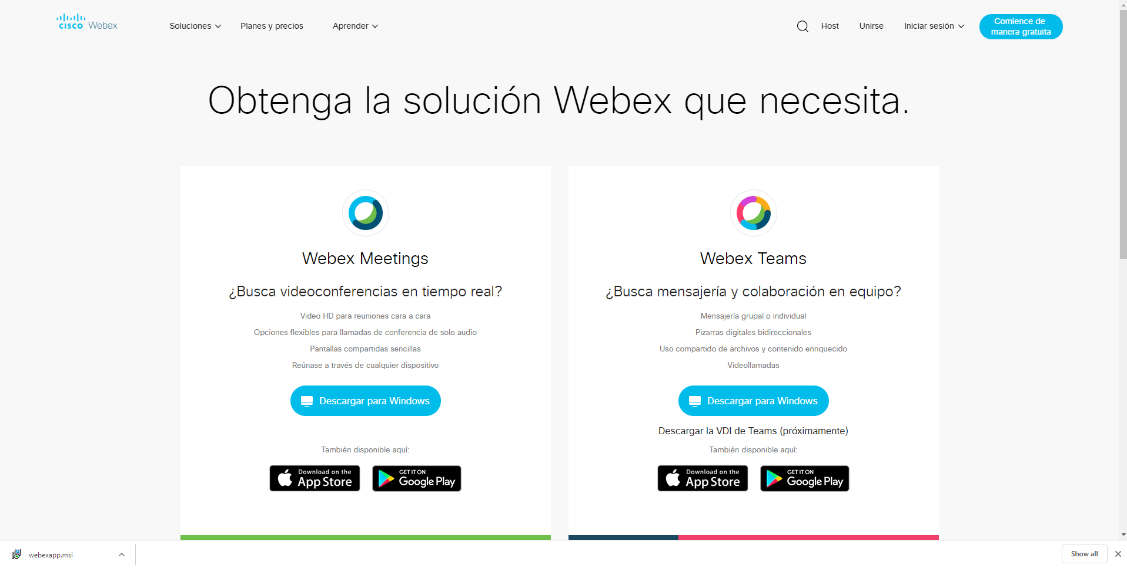
Descarga

Slide 12
Instalación
Poner ejecutar en la ventana emergente
Siguiente
Aceptar contrato y siguiente
Instalar
Poner que si en la ventana emergente
Finalizar

Slide 13
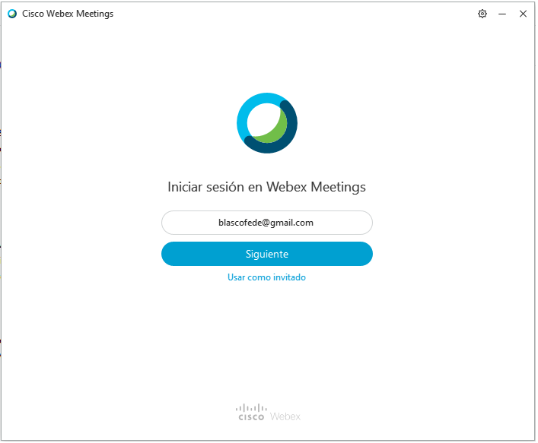
Iniciar sesión

Slide 14
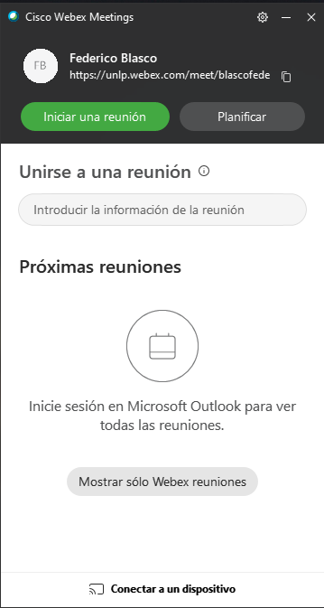
Aplicación

Slide 15
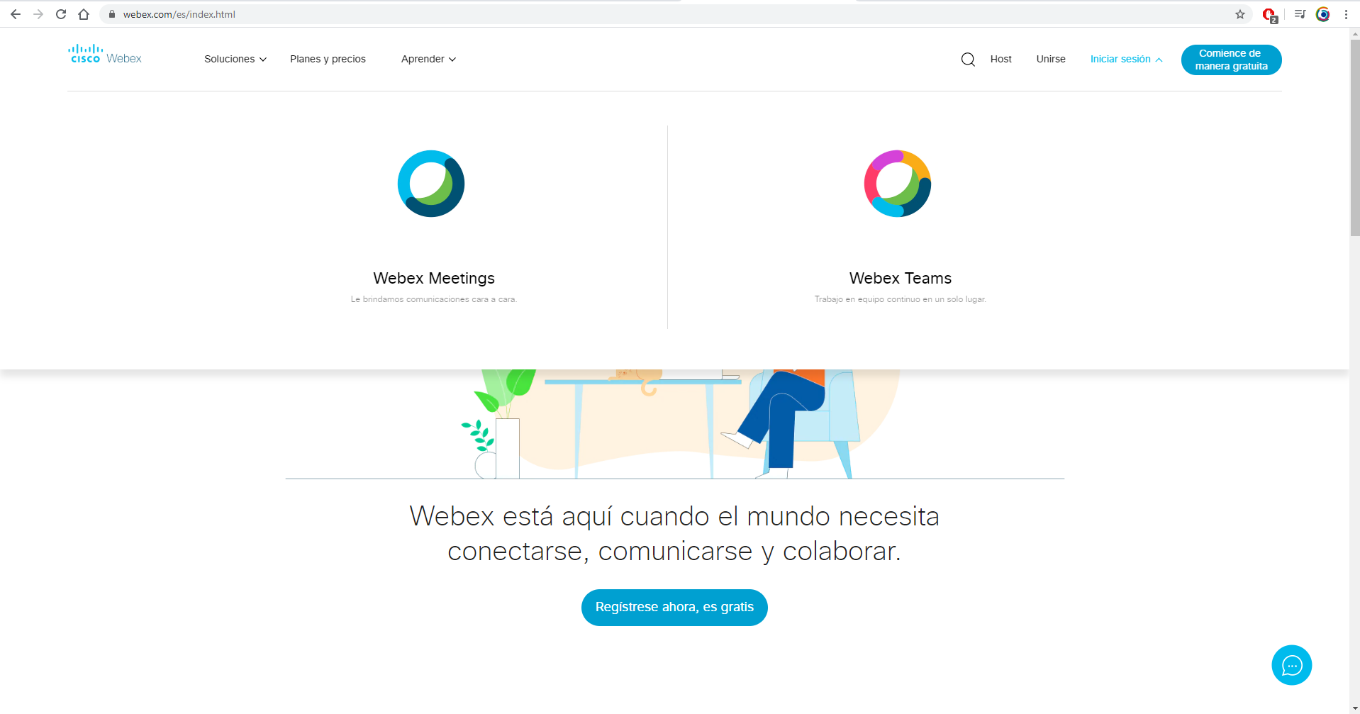
Página web

Slide 16
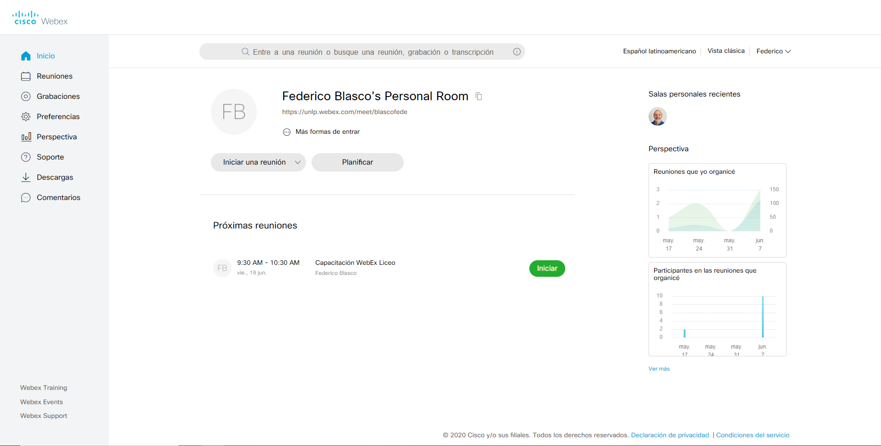
Página web

Slide 17
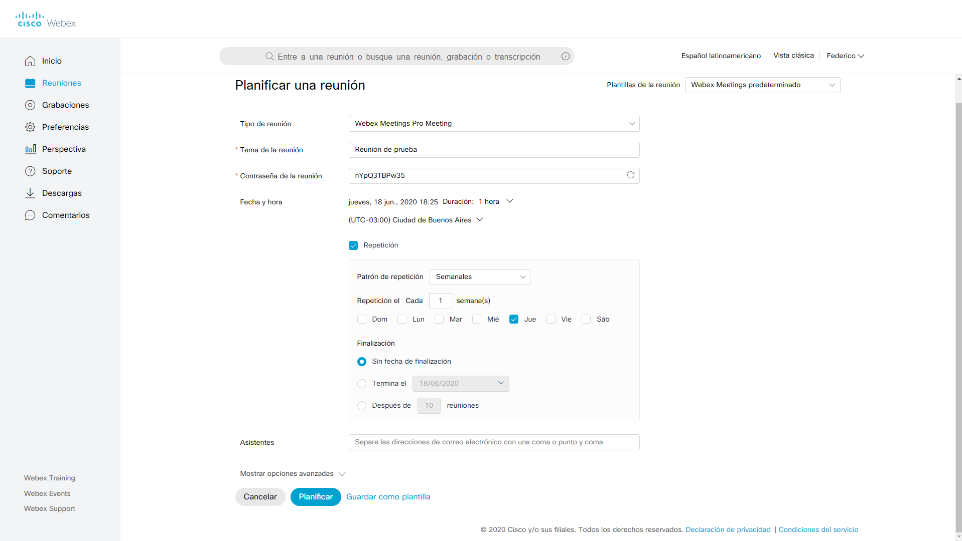
Planificar la reunión

Slide 18
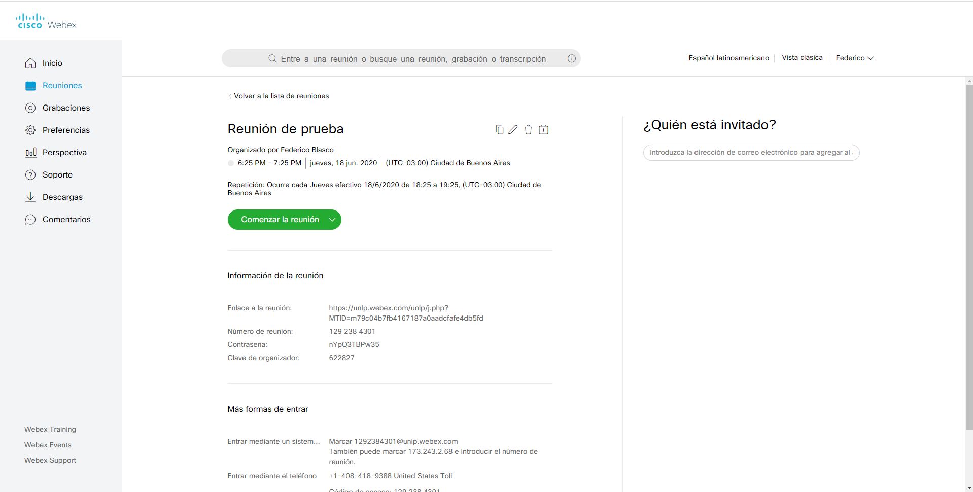
Ventana de reuniones

Slide 19
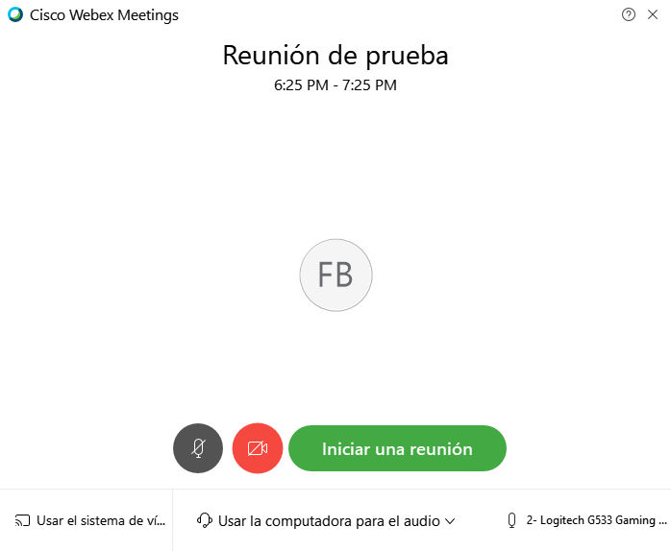
Iniciar la reunión

Slide 20
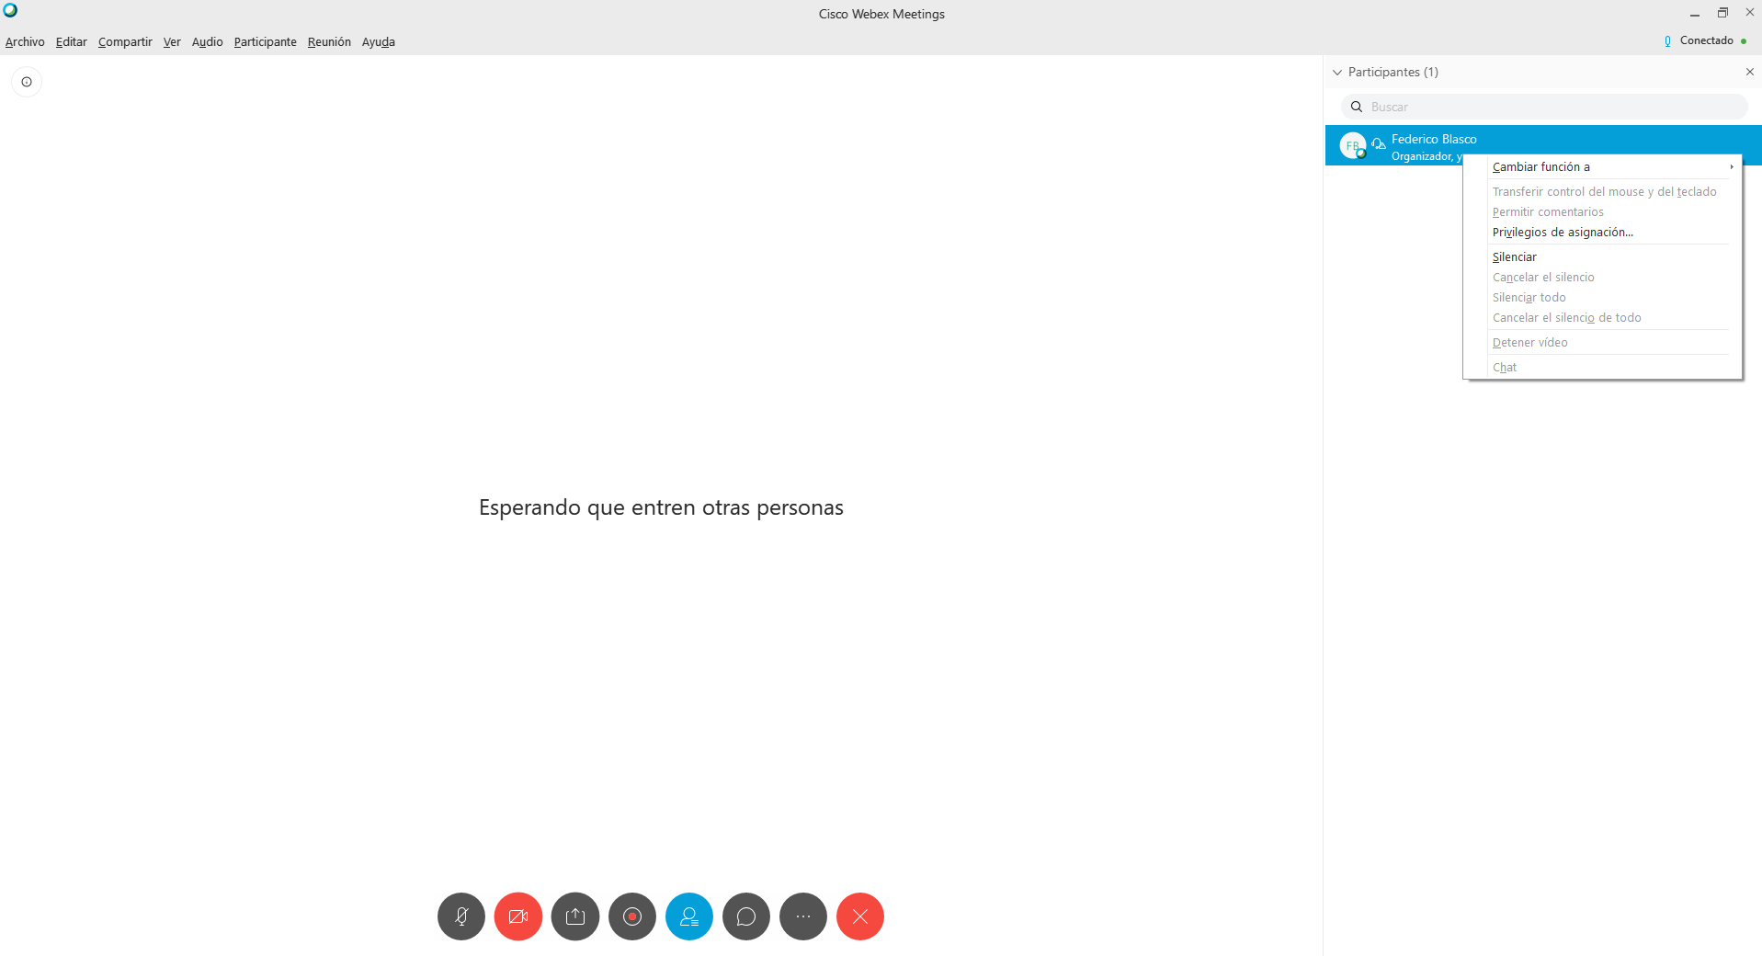
Dentro de la reunión

Slide 21
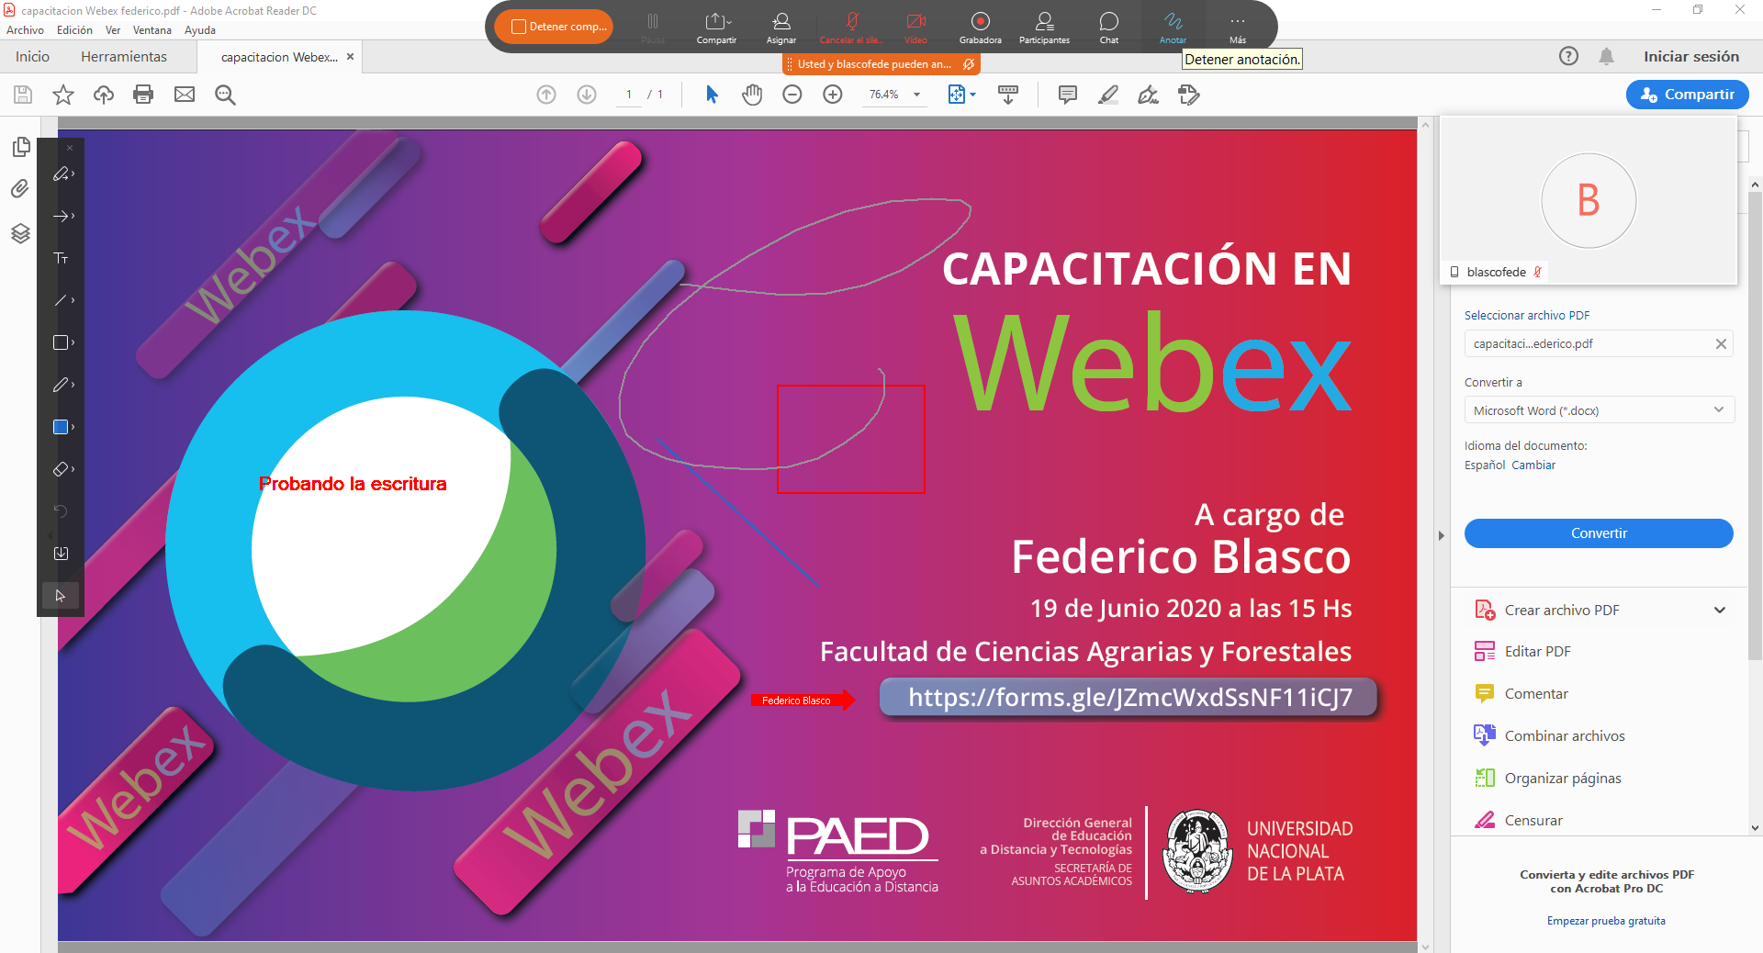
Anotaciones

Slide 22
Compartir contenido
Compartir una pantalla completa
Compartir una aplicación específica
Compartir un archivo como pdf, ppt, etc…
Recomiendo la opción de compartir una aplicación
Utilizar la herramienta de anotación al compartir pantalla es muy útil a la hora de explicar un tema

Slide 23
Algunas aclaraciones
Es muy importante tener el control de la clase (saber como anular micrófonos y video de los participantes)
Hacer reuniones previas para probar el funcionamiento del programa y despejar todas las dudas
Grabar en la computadora, ya que el almacenamiento en el servidor es compartido para toda la UNLP (10 GB máximo)
Las grabaciones se convierten a mp4 una vez finalizada la reunión
En la pestaña de participantes se puede desactivar la opción para que todos puedan compartir la pantalla

Slide 24
Muchas gracias!
Federico Matías Blasco
Administrador de licencias y asesor WebEx de la DGEaDyT-UNLP
blascofede@gmail.com

